Slide 1
TIN HỌC 4
ÔN TẬP HỌC KÌ 2

Slide 2
LUYỆN TẬP
Ôn tập chủ đề
“Em tập soạn thảo văn bản”

Slide 4
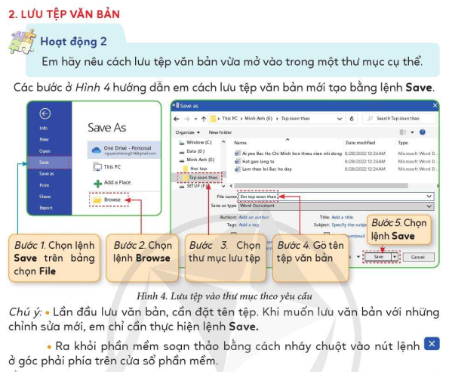

Slide 6
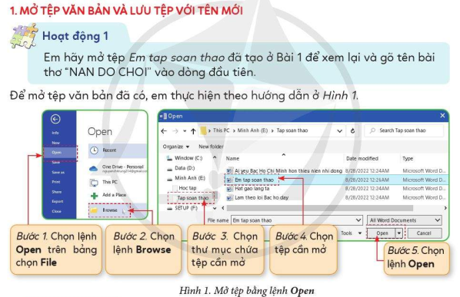

Slide 7
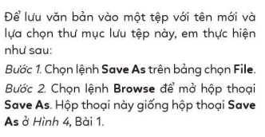

Slide 8
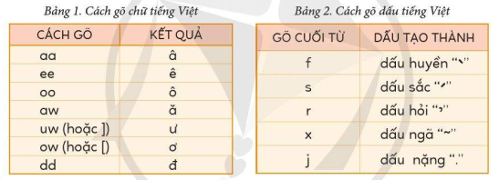
Soạn thảo văn bản tiếng việt

Slide 9
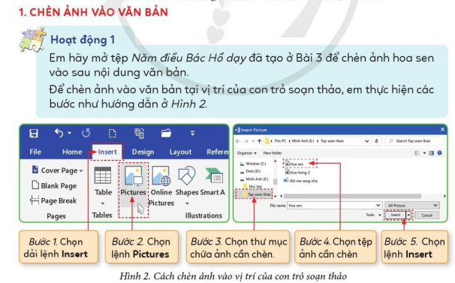

Slide 10
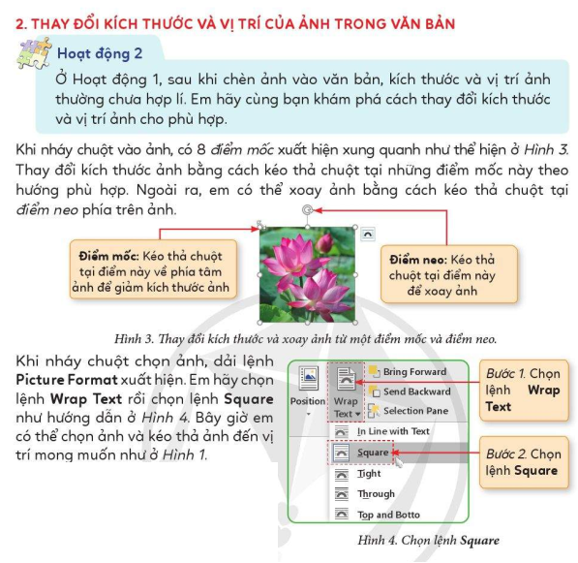

Slide 12
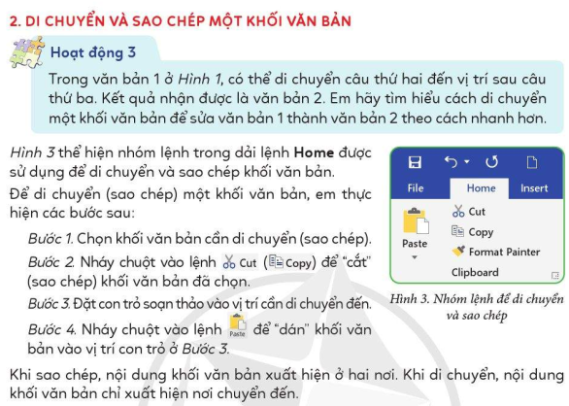

Slide 13
LUYỆN TẬP
Ôn tập chủ đề
“Sử dụng phần mềm luyện gõ bàn phím”

Slide 15
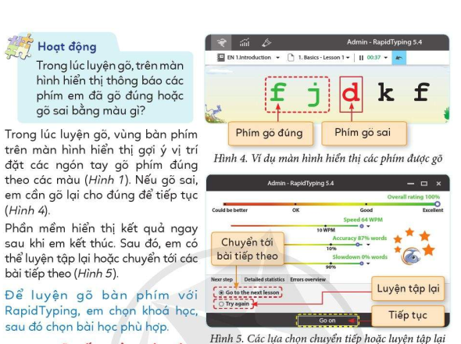

Slide 17
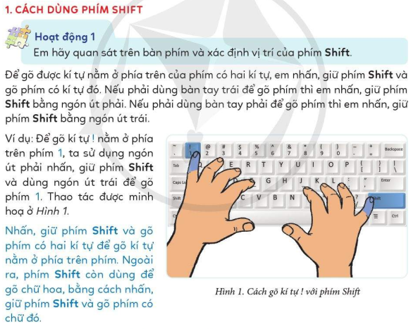

Slide 18
LUYỆN TẬP
Ôn tập chủ đề
“Làm quen với lập trình trực quan”

Slide 19
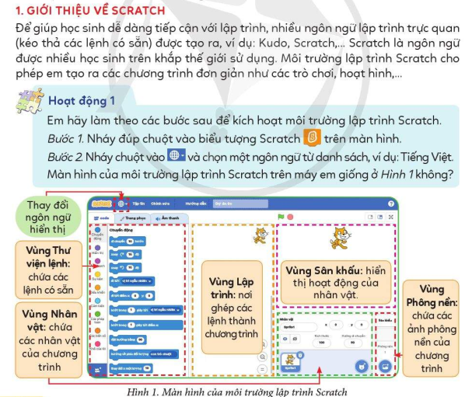

Slide 20
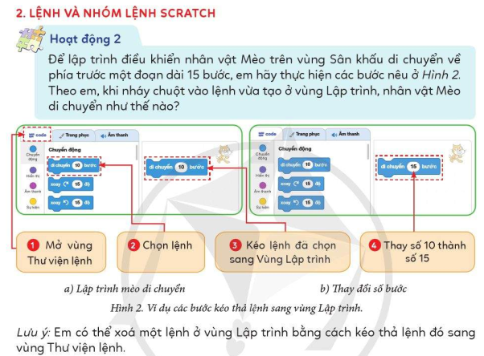

Slide 21
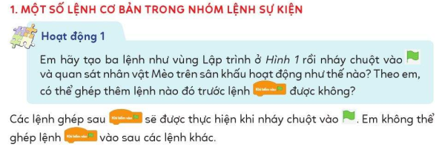
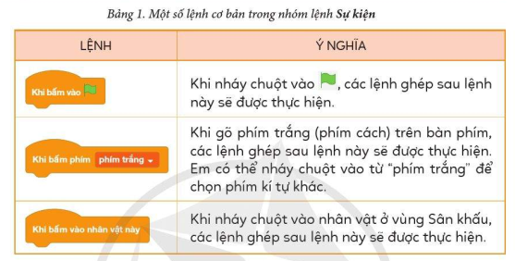

Slide 23
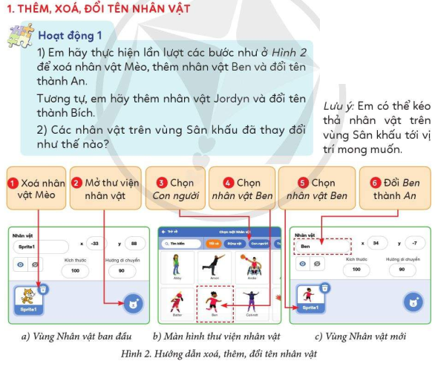

Slide 24
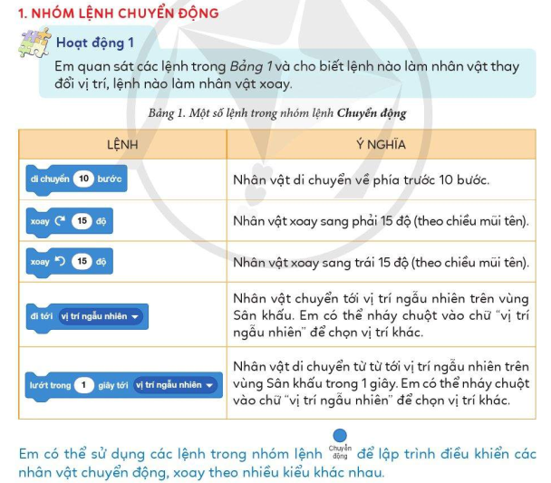

Slide 25
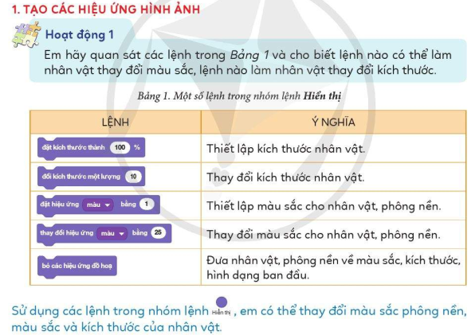

Slide 26
L
L
LOVE
TẠM BIỆT VÀ HẸN GẶP LẠI
G
PIRCE
L
S
T
H
L
Tài liệu được chia sẻ bởi Website VnTeach.Com
https://www.vnteach.com
Một sản phẩm của cộng đồng facebook Thư Viện VnTeach.Com
https://www.facebook.com/groups/vnteach/
https://www.facebook.com/groups/thuvienvnteach/

